Slide 1
MetaHealth - Revolucionando o Ensino e Avaliação em Saúde
Matheus Dias Negrão
CEO - MetaHealth / Doutorando - INF-UFRGS

Slide 2
O Problema
Quando falamos na área médica, o treinamento não é apenas um complemento, é a ponte entre o conhecimento e a habilidade de salvar vidas.
O Desafio em formar profissionais de qualidade à medida que a demanda por profissionais de saúde só aumenta
Dificuldade em adaptar cenários diversificados para o treinamento
Como avaliar de forma objetiva ganho de conhecimento na área médica?
Aumento de 506% nos processos por erro médico em um ano, com 74.358 ações judiciais em 2024 no Brasil¹.
¹https://valor.globo.com/patrocinado/dino/noticia/2025/02/17/processos-por-erro-medico-crescem-506-em-um-ano-no-brasil.ghtml ou as ferramentas oferecidas na página.

Slide 3
A Solução
O treinamento através de simulações práticas virtuais, por meio de metodologias bem estabelecidas, oferecendo um ambiente seguro para aprimoramento de habilidades.
Plataforma em Realidade Virtual
Avaliação Prática e Objetiva
Personalização e Escalabilidade
Ambientes e Metodologia OSCE

Slide 4
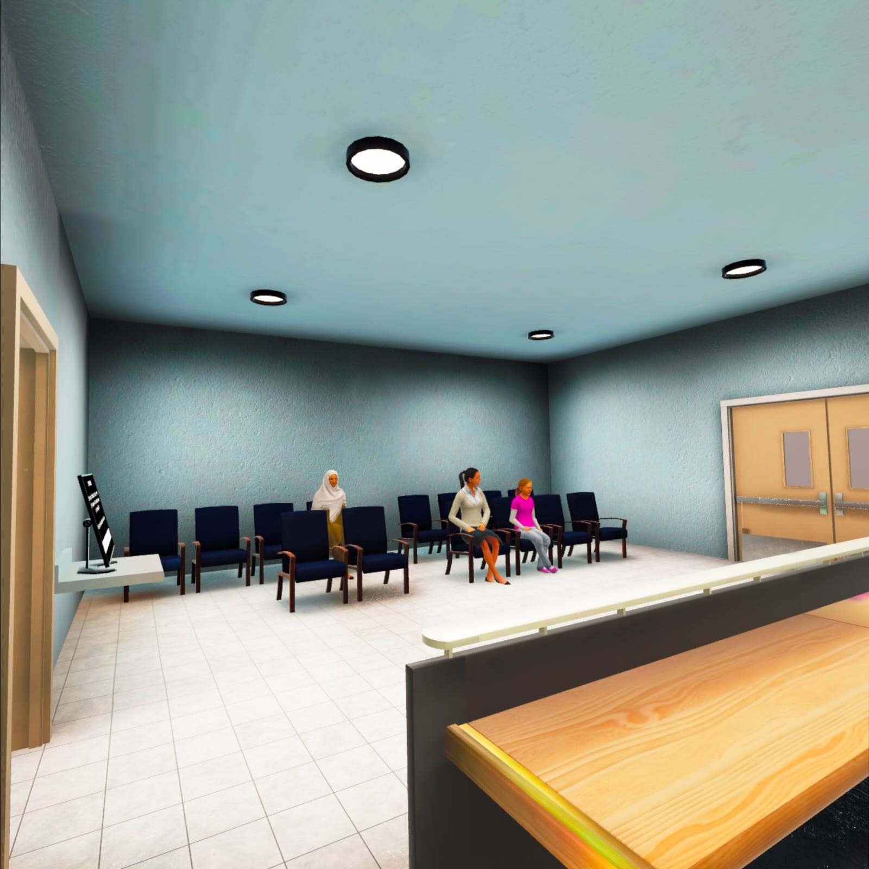
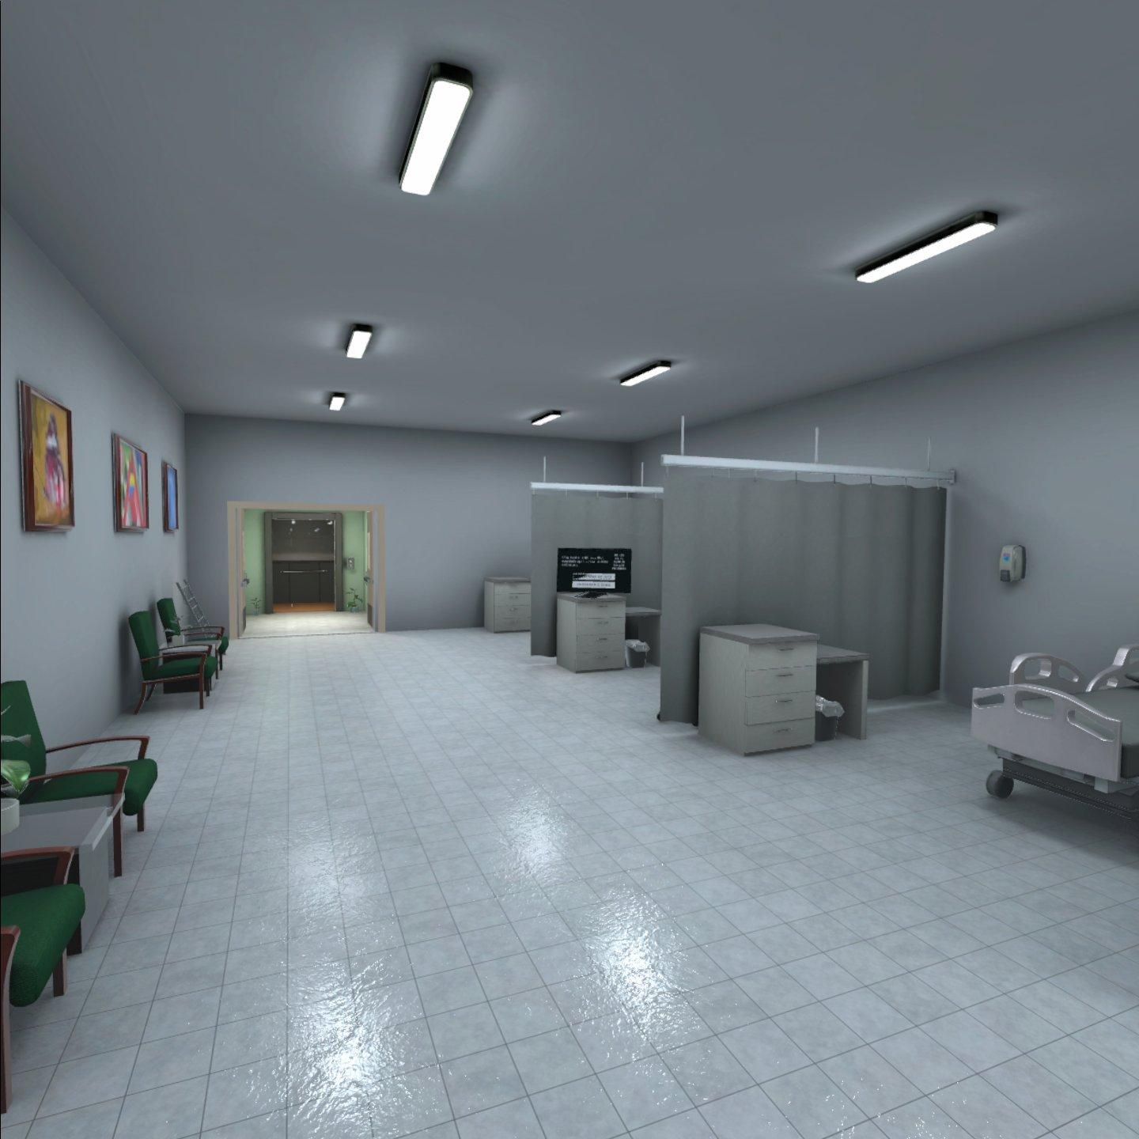
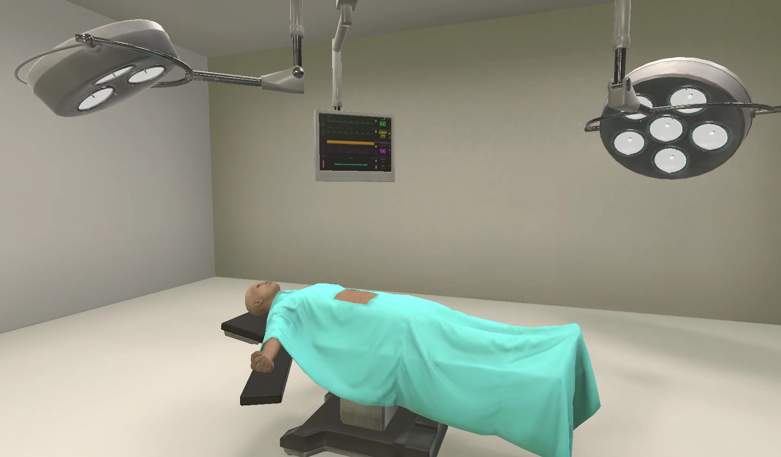
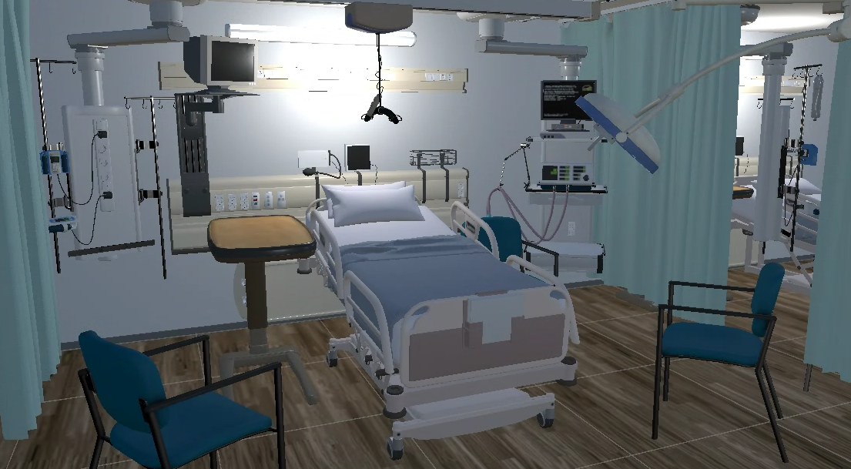
O MetaHealth

Slide 5
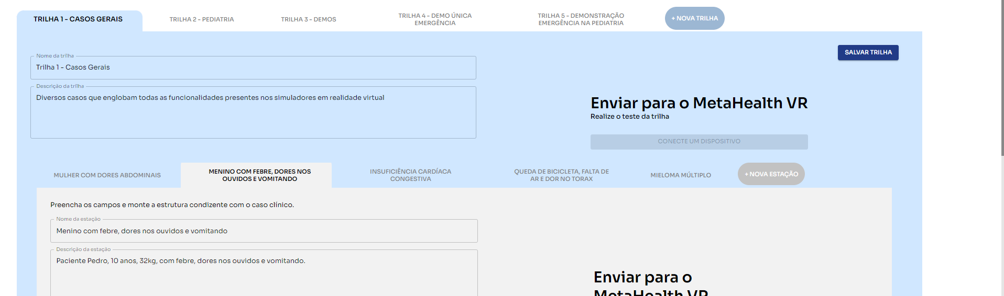
O MetaHealth

Slide 6
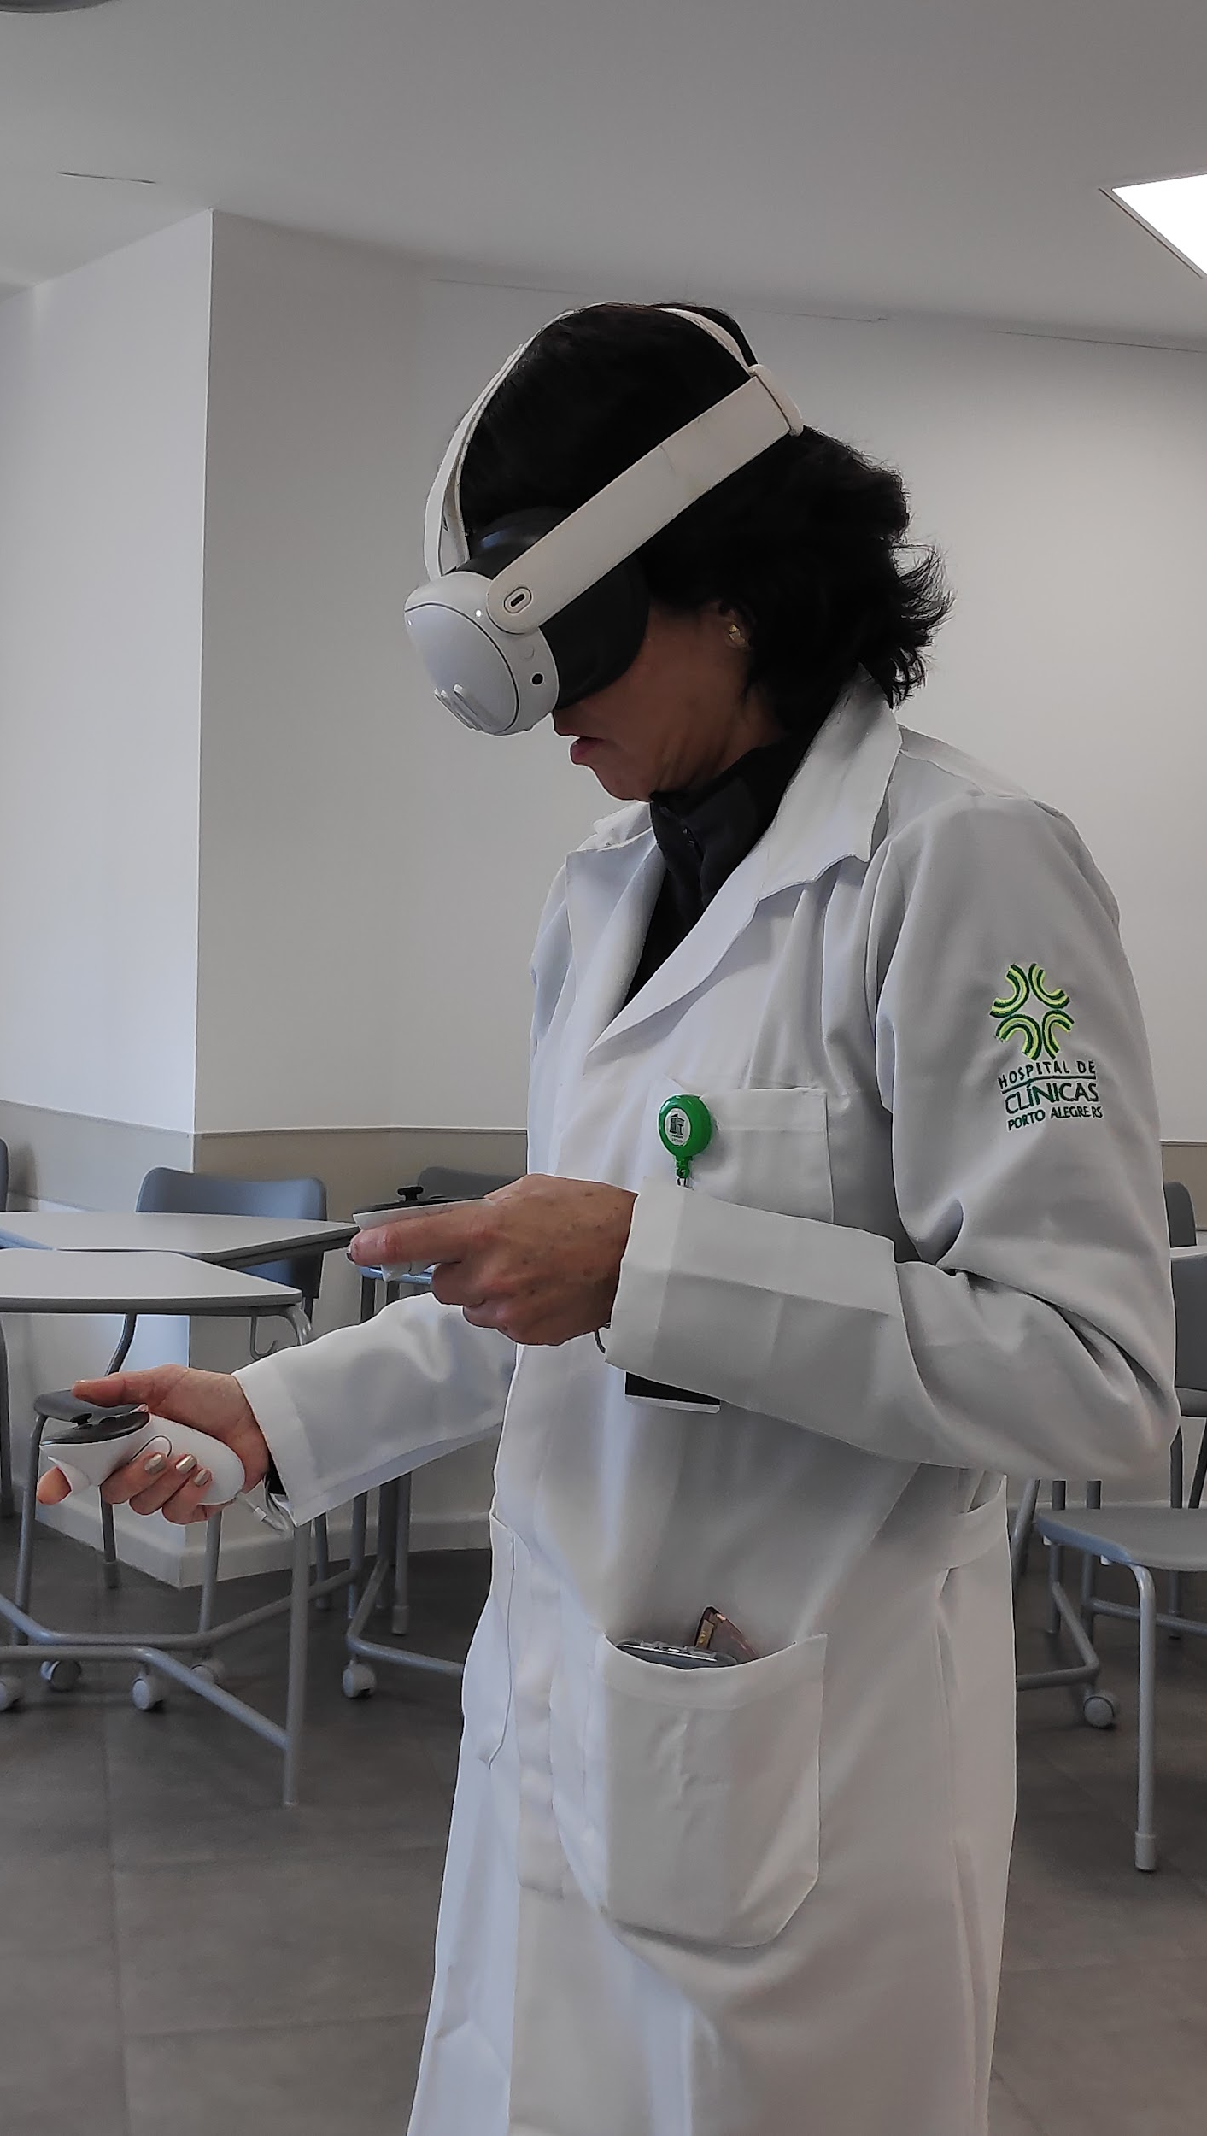
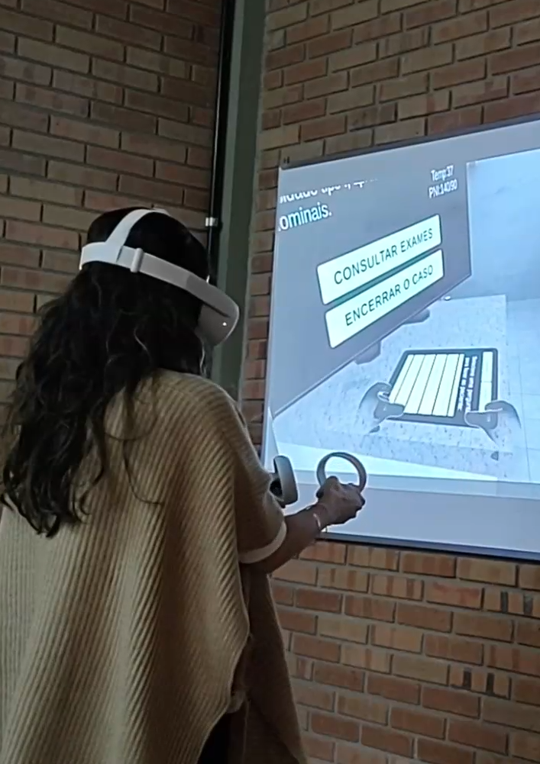
Validação

Slide 7
Validação
170+
20+
Demonstrações guiadas utilizando realidade virtual
Professores médicos preceptores
70+
Alunos de medicina, residentes e outros cursos de saúde

Slide 8
Oportunidade de Mercado
51
Hospitais Universitários²
386
46.997
Escolas Médicas¹
Vagas ofertadas em cursos de Medicina¹
121
265
9.592
37.405
Escolas Médicas Públicas¹
Escolas Médicas Privadas¹
Vagas em Escolas Públicas¹
Vagas em Escolas Privadas¹
¹https://amb.org.br/wp-content/uploads/2023/12/Radar_DemografiaMedica_6dez2023.pdf
2http://portal.mec.gov.br/component/tags/tag/32645-hospitais-universitarios

Slide 9
OBRIGADO!
/metahealth.co
/company/metahealthco
metahealth.med.br

